Slide 1
Bài 1
Bài 1
Bài 1
TÔI LÀ HỌC SINH LỚP 1
TÔI LÀ HỌC SINH LỚP 1
TÔI LÀ HỌC SINH LỚP 1
Giáo viên:
Notes:
更多模板请关注：https://haosc.taobao.com

Slide 2
1
Khởi động

Slide 3
1. Từ khi đi học, em thích và không thích những gì?

Slide 4
2
Đọc

Slide 6
Luyện đọc từ
đồng phục
hãnh diện
chững chạc
Trong bài có bao nhiêu câu ?

Slide 7
Tôi là học sinh lớp 1
Tôi tên là Nam, học sinh lớp 1A, Trường Tiểu học Lê Quý Đôn. Ngày đầu đi học, mặc bộ đồng phục của trường, tôi hãnh diện lắm.
Hồi đầu năm học, tôi mới học chữ cái. Thế mà bây giờ, tôi đã đọc được truyện tranh. Tôi còn biết làm toán nữa. Tôi có thêm nhiều bạn mới.
Ai cũng bảo từ khi đi học, tôi chững chạc hẳn lên.
1
2
3
4
5
6
7

Slide 8
Tôi tên là Nam, học sinh lớp 1A, Trường Tiểu học Lê Quý Đôn.
/
/
//

Slide 9
Tôi là học sinh lớp 1
Tôi tên là Nam, học sinh lớp 1A, Trường Tiểu học Lê Quý Đôn. Ngày đầu đi học, mặc bộ đồng phục của trường, tôi hãnh diện lắm.
Hồi đầu năm học, tôi mới học chữ cái. Thế mà bây giờ, tôi đã đọc được truyện tranh. Tôi còn biết làm toán nữa. Tôi có thêm nhiều bạn mới.
Ai cũng bảo từ khi đi học, tôi chững chạc hẳn lên.
(Trung Sơn)
1
2

Slide 10
đồng phục:
Quần áo được may hàng loạt cùng
một kiểu dáng, cùng một màu sắc theo quy định
của một trường học, cơ quan, tổ chức.
hãnh diện:
Vui sướng và tự hào.
chững chạc:
Đoàng hoàng, ở đây ý nói có hành động và cử chỉ như người lớn.

Slide 11
Luyên đọc đoạn trong nhóm?
Thi đọc đoạn
Hồi đầu năm học, tôi mới học chữ cái. Thế mà bây giờ, tôi đã đọc được truyện tranh. Tôi còn biết làm toán nữa. Tôi có thêm nhiều bạn mới.
Ai cũng bảo từ khi đi học, tôi chững chạc hẳn lên.

Slide 12
Tôi là học sinh lớp 1
Tôi tên là Nam, học sinh lớp 1A, Trường Tiểu học Lê Quý Đôn. Ngày đầu đi học, mặc bộ đồng của trường, tôi hãnh diện lắm.
Hồi đầu năm học, tôi mới học chữ cái. Thế mà bây giờ, tôi đã đọc được truyện tranh. Tôi còn biết làm toán nữa. Tôi có thêm nhiều bạn mới.
Ai cũng bảo từ khi đi học, tôi chững chạc hẳn lên.
(Trung Sơn)

Slide 13
3
Trả lời
câu hỏi

Slide 14
3. Trả lời câu hỏi.
a. Bạn Nam học lớp mấy?
b. Hồi đầu năm học, Nam học gì?
c. Bây giờ, Nam biết làm gì?

Slide 15
Tôi là học sinh lớp 1
Tôi tên là Nam, học sinh lớp 1A, Trường Tiểu học Lê Quý Đôn. Ngày đầu đi học, mặc bộ đồng phục của trường, tôi hãnh diện lắm.
Hồi đầu năm học, tôi mới học chữ cái. Thế mà bây giờ, tôi đã đọc được truyện tranh. Tôi còn biết làm toán nữa. Tôi có thêm nhiều bạn mới.
Ai cũng bảo từ khi đi học, tôi chững chạc hẳn lên.
(Trung Sơn)
a. Bạn Nam học lớp mấy?
a. Bạn Nam học lớp Một.
b. Hồi đầu năm học, Nam mới học chữ cái.
b. Hồi đầu năm học, Nam học gì?
c. Bây giờ, Nam biết đọc được truyện tranh, biết làm toán..
c. Bây giờ, Nam biết làm gì?

Slide 16
4
Viết vào vở

Slide 17
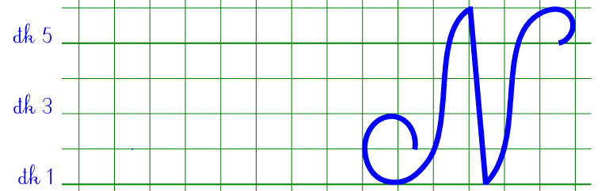
Tô chữ hoa N

Slide 18
4.Viết câu trả lời cho câu hỏi a ở mục 3
(…).
Nam học
lớp 1.

Slide 19
Thứ Hai ngày 16 tháng 1 năm 2024
Tiếng Việt
Tôi là học Ȥinh lớp 1
4
Nam học lớp 1.

Slide 20
5
Chọn từ ngữ

Slide 21
5. Chọn từ ngữ để hoàn thiện câu và viết câu vào vở
bổ ích mới
hãnh diện
Nam rất khi được cô giáo khen.
(…)

Slide 22
4
Nam học lớp 1.
5.
Nam ǟất hãnh diện khi được cô giáo khen.

Slide 23
6
Quan sát tranh

Slide 24
6. Quan sát tranh và dùng từ ngữ để nói theo tranh:
đá bóng, đọc sách, kéo co, múa
1
2
Tranh vẽ
những gì?
đá bóng
đọc sách
3
4
kéo co
múa

Slide 25
7
Nghe viết

Slide 26
7. Nghe viết

Slide 27
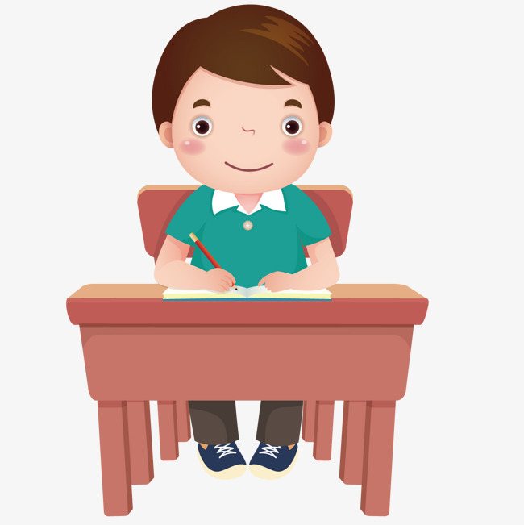

Slide 28
3.
Nam học lớp 1.
4.
Nam ǟất hãnh diện khi được cô giáo khen.
5.
Nam đã đọc
được truyện tranh.
Nam còn
biết làm
toán nữa.

Slide 29
8
Chọn từ ngữ

Slide 30
8. Chọn chữ phù hợp thay cho bông hoa
học sinh
xinh đẹp
sách vở
tranh ảnh
chữ cái
vui chơi

Slide 31
9
Chọn ý

Slide 32
9. Chọn ý phù hợp để nói về bản thân
Từ khi đi học lớp 1, em:
Thức dậy sớm hơn.
Ăn sáng nhanh hơn.
Không khóc nhè.
Không ngóng bố mẹ đón về.
Thuộc thêm nhiều bài thơ.
Có thêm nhiều bạn.

Slide 33
10
Củng cố

Slide 34
Qua bài học con biết thêm điều gì?

Slide 35
Tôi là học sinh lớp 1
TôΤ΅ Ιên ẚà Nȯʎ, ẘọΟɖ Ȩɰʏ ẚớΤǈ 1A, TǟườΪḑ
ǡμʶu ẘọΟɖ ϋɐ QuἬ ĐôΪ.
NẑàἫ đầu đi ẘọΟɖ, Ǻặɖ
bộ đồΪḑ ιụɖ của ǇrườΪḑ, ǇôΤ΅ ẘɜʏ dΗện ẚɇʎ.
HồΤ΅ đầu ǻɞʎ ẘọΟɖ, ǇôΤ΅ ǺớΤ΅ ẘọΟɖ εữ cái. TȇϏ
Ǻà bâἫ giờ, ǇôΤ΅ đã đọΟɖ đượΟɖ ǇruΏǝn Ǉrȯʏ. TôΤ΅
còΪ λμʴt ẚɂʎ ǇoΟɁȰ ǻữa. TôΤ΅ có Όêm ηΗʵu
bɝȰ ǺớΤ΅.

Slide 36
TôΤ΅ Ιên ẚà Nȯʎ, ẘọΟɖ Ȩɰʏ ẚớΤǈ 1A, TǟườΪḑ ǡμʶu ẘọΟɖ ϋɐ QuἬ ĐôΪ. NẑàἫ đầu đi ẘọΟɖ, Ǻặɖ bộ đồΪḑ ιụɖ của ǇrườΪḑ, ǇôΤ΅ ẘɜʏ dΗện ẚɇʎ. HồΤ΅ đầu ǻɞʎ ẘọΟɖ, ǇôΤ΅ ǺớΤ΅ ẘọΟɖ εữ cái. TȇϏ Ǻà bâἫ giờ, ǇôΤ΅ đã đọΟɖ đượΟɖ ǇruΏǝn Ǉrȯʏ. TôΤ΅ còΪ λμʴt ẚɂʎ ǇoΟɁȰ ǻữa. TôΤ΅ có Όêm ηΗʵu bɝȰ ǺớΤ΅. Ai cɺȰḑ bảo Ǉừ δi đi ẘọΟɖ, ǇôΤ΅ εʀȰḑ εạɖ ẘɉȰ Δên.

Slide 37
Thứ Ba ngày 17 tháng 1 năm 2023
Tiếng Việt
Tôi là học sinh lớp 1
Nam đã đọc được truyện tranh.
Nam còn
biết làm toán nữa.

Slide 38
Bạn của gió
Ai là bạn gió?
Mà gió đi tìm
Bay theo cánh chim
Lùa trong tán lá…
Gió nhớ bạn quá
Nên gõ cửa hoài
Đẩy sóng dâng cao

